Slide 1

L’ÉVOLUTION DE LA CHARTE DE L’EXPERTISE EN ÉVALUATION IMMOBILIÈRE DANS SON ÉDITION 2025
Madame Emmanuelle GAUTHIER, Expert près la Cour d‘appel de Paris, Présidente de la Compagnie des Experts en Estimations Immobilières, gestion d’immeubles et copropriété près la Cour d’appel de Paris
Monsieur Raphaël GARRAUD, expert près la Cour d’appel de Paris et représentant de la CNEJI au Comité d’application de la Charte de l’Expertise en Evaluation Immobilière

Slide 2

SOMMAIRE
I INTRODUCTION
II EVOLUTIONS
III NOVATIONS

Slide 3

I – INTRODUCTION Contexte général dans lequel s’inscrit la Charte
Structure et philosophie générale
5ᵉ édition (2017) : recentrée sur la méthodologie, la déontologie et l’intégration d’une grille de pondération des surfaces commerciales, avec un accent sur l’harmonisation européenne (TEGoVA, RICS, IVSC).
6ᵉ édition (2025) : élargie, plus moderne et intégrant les nouvelles technologies (IA, AVM), les critères ESG et la durabilité. Elle se positionne comme un référentiel de bonnes pratiques, pas seulement un cadre méthodologique.
La charte suit les évolutions de la pratique, sa vocation est une évolution constante sous la forme d’addendum consultable sur le site Internet du Comité de la Charte (CACEEI) relayé par les Compagnies d’Experts / organismes signataires.

Slide 4
I – INTRODUCTION Contexte général dans lequel s’inscrit la Charte
CONDITIONS GENERALES D’EXERCICE DE l’EXPERTISE
DEFINITIONS ET QUALIFICATIONS
L’expertise en évaluation immobilière : les bases restent similaires (distinction expertise / avis de valeur ou rapport d’expertise synthétique / certificat d’expertise)
L’expert en évaluation immobilière : la version 2025 rappelle les diplômes et expérience exigés, la formation continue (20 h/an) et introduit une expérience à être acquise auprès d’un professionnel signataire de la Charte
Meilleure articulation entre qualifications nationales et européennes (REV, TRV, RICS Valuer Registration) et inscriptions sur les listes de Cour d’appel

Slide 5
I – INTRODUCTION Contexte général dans lequel s’inscrit la Charte
CONDITIONS D’EXERCICE ET D’ETHIQUE
2017 : honoraires libres, sans précisions fortes sur la déontologie financière
2025 : ajout d’une règle clé → interdiction de l’indexation des honoraires sur la valeur du bien pour garantir l’impartialité
Précisions sur :
Obligation d’assurance RCP couvrant toutes les missions (judiciaires et amiables)
Définition plus stricte de l’indépendance (pas de liens capitalistiques, familiaux, ni d’intérêts économiques personnels)
Gestion des conflits d’intérêts et exigences de confidentialité renforcées

Slide 6
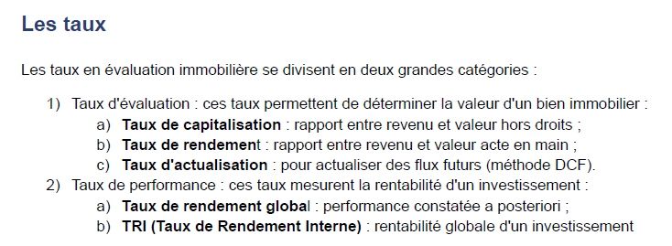
II – EVOLUTIONS
MEILLEUR APPREHENSION DES TAUX
Réorganisation, traitement détaillé et clarifié
Extrait Charte >

Slide 7
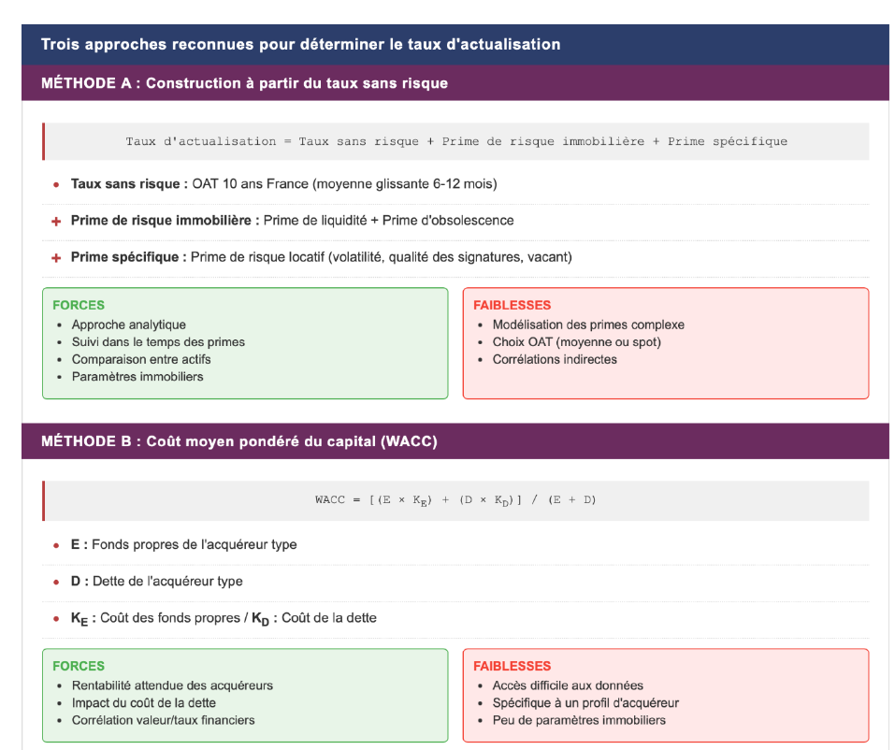
II – EVOLUTIONS
Extrait Charte
exemple taux d’actualisation >

Slide 8
II – EVOLUTIONS
SURFACES COMMERCIALES
Précisions sur les surfaces à prendre en compte et harmonisation de certains coefficients :
Définition plus précise des surfaces à prendre en compte au titre de l’aire de vente (exemple sas d’entrée, circulation de la clientèle pour effectuer ses achats, paiement des marchandises, circulation du personnel pour présenter les marchandises à la vente…)
Harmonisation des coefficients

Slide 9
II – EVOLUTIONS
SURFACES COMMERCIALES
Intégration des évolutions de 2017 + intégration de l’addendum du 11 novembre 2019 + novations suivantes :
Boutiques centre-ville (surf < 600 m²) pour les annexes 1er étage :
> passage de [0,15 - 0,25] à [0,15 - 0,30]
Locaux en périphérie et les surfaces en retail park pour les annexes en RDC :
> passage [0,20] à [0,20 - 0,30] (coefs. identiques à ceux des MS de CV)

Slide 10

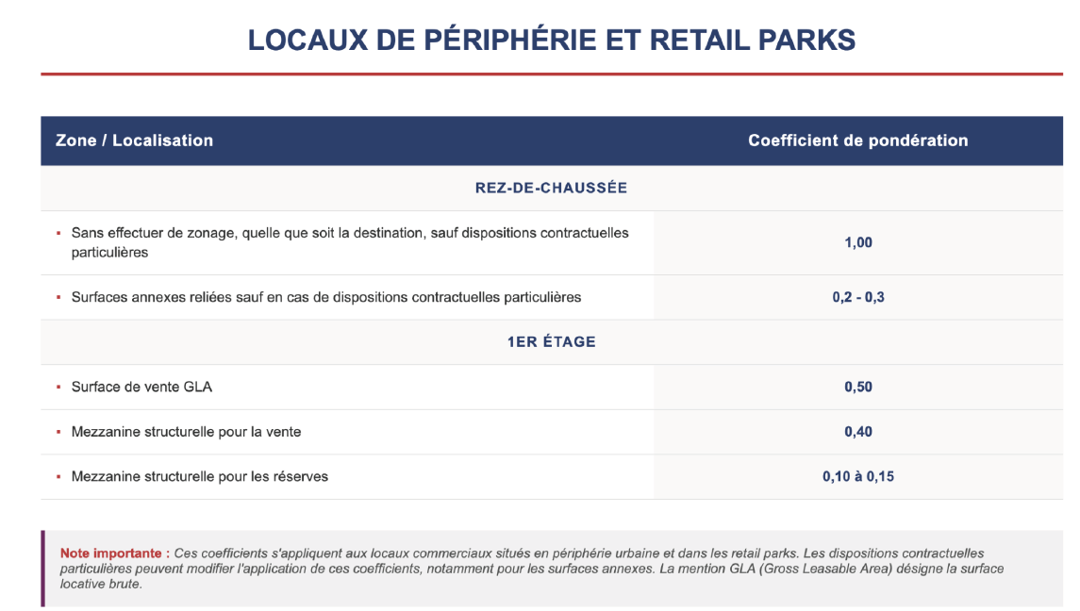
II – EVOLUTIONS

Slide 11
III – NOVATIONS
PONDERATION DES SURFACES RESIDENTIELLES ET BUREAUX
Recommandations
Principe d’harmonisation des pratiques
Concerne principalement des biens exceptionnels dans leur marché (exclusion si l’expert dispose de comparables similaires)

Slide 12
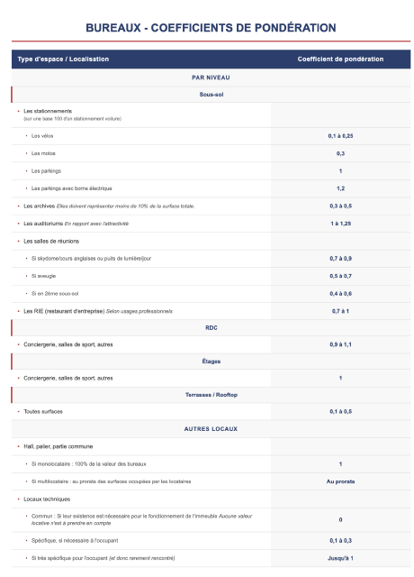
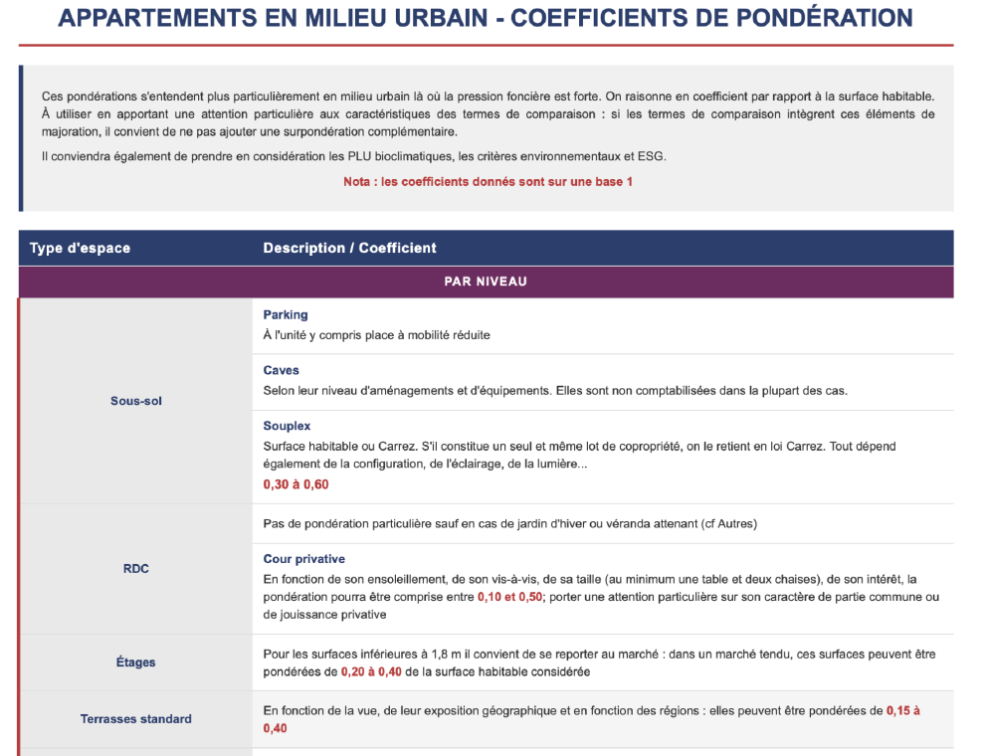
III – NOVATIONS

Slide 13
III – NOVATIONS

Slide 14
III – NOVATIONS
DEVELOPPEMENT DURABLE ET ESG
2017 : simple présentation des labels (HQE, BREEAM, LEED, etc.)
2025 : Introduction valeur verte
« La valeur verte n'existe pas en tant que telle à ce jour, toutefois, les critères environnementaux peuvent avoir une incidence positive ou négative sur la valeur dans certains marchés »
Responsabilité Sociétale des Entreprises (RSE) / critères Environnementaux, Sociaux et de bonne Gouvernance (ESG)…place centrale des normes et harmonisation plus forte entre RICS, TEGOVA, IVSC et les standards internationaux

Slide 15
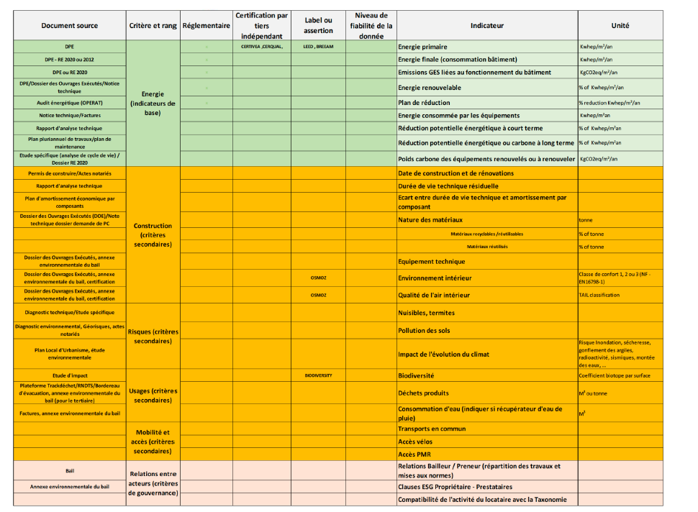
III – NOVATIONS
DEVELOPPEMENT DURABLE ET ESG
Outils concrets pour intégrer l’impact environnemental et énergétique dans l’évaluation : Taxonomie Européenne / DPE / Décret Tertiaire…
Grille des Indicateurs Clés Environnementaux (ICE) répondant aux critères de la taxonomie européenne

Slide 16
III – NOVATIONS
VALEUR PRUDENTE / PROPERTY VALUE
Depuis le 1er janvier 2025, des critères de « valorisation conservatrice » sont prévus par le CRR et Bâle 3.1, en plaidant pour des lignes directrices claires, harmonisées et transparentes afin de garantir la cohérence, la stabilité et la résilience des marchés immobiliers européens. Tous les experts des pays européens cherchent une méthodologie commune pour définir cette valeur prudente dite « property value » ; le travail est en cours.
VALEUR RESIDUELLE D’UTILISATION
Il s’agit des biens menacés de disparition dans un horizon de 30 ans (exemple du recul de trait de côte).

Slide 17
III – NOVATIONS
TECHNOLOGIE D’AIDE A L’EVALUATION ET IA
Rôles et limites des outils (instruments au service de l’Expert et non des substituts)
Responsabilité de l’Expert :
contrôle / transparence / justification
protection des données et confidentialité / information
Reconnaissance des Automated Valuation Models (AVM) : non conformes à la Charte, utilisation éventuelle encadrée et approche validée par l’expert garantissant son jugement professionnel documenté et motivé
IA : dépasse le cadre de l’évaluation et peut être utilisée pour l’analyse de documents, contrôle de cohérence, aide à la rédaction…

Slide 18
CONCLUSION
La Charte s’impose à tous les membres d’une association signataire
Contrôle effectué par les compagnies ou organisations
Mise en place d’une commission éthique et déontologie au sein du comité d’application de la charte
Format « hybride » permettant une évolution de la Charte corrélée à celle de la pratique :
Addendum, circulaires…
Consultables sur le site Internet du Comité (charteexpertiseimmo.org ) et relayé par les compagnies et organismes signataires.
Rendez-vous le 4 novembre prochain….

